Slide 2
ПРОФЕССИОНАЛИТЕТ
ТЫ В ХОРОШЕЙ КОМПАНИИ!
2025

Slide 4
Мы реализуем проект «Профессионалитет» Он позволил обновить образовательные программы для авиа- и судостроения, фармацевтики, электроники, оборонной
и других отраслей…
…Для этих сфер до 2028 года предстоит подготовить порядка миллиона специалистов рабочих профессий
Владимир Владимирович Путин
Президент Российской Федерации

Slide 5
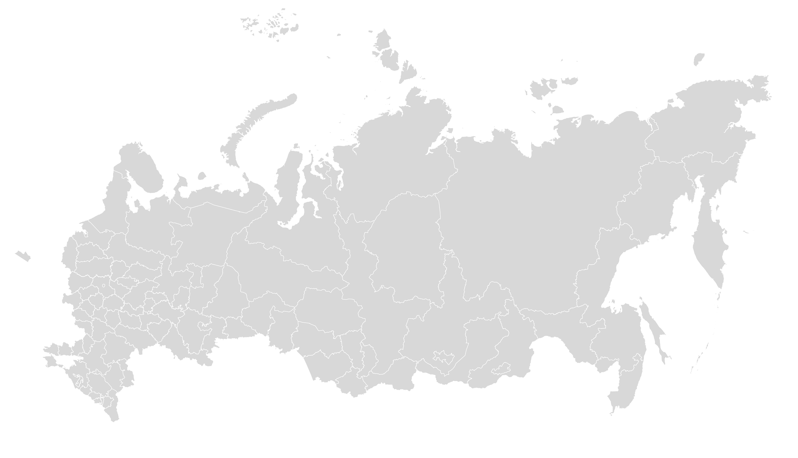
На кого учиться?
Кто участвует?
Более 2300
Образовательных программ
81 регионов
493 кластера
Более 1470 колледжей
Что для карьеры?
2364
Предприятий-партнеров

Slide 6
Мы видим колоссальный интерес молодежи к системе среднего профессионального образования, к «Профессионалитету»
Сергей Кравцов
Министр просвещения Российской Федерации

Slide 7
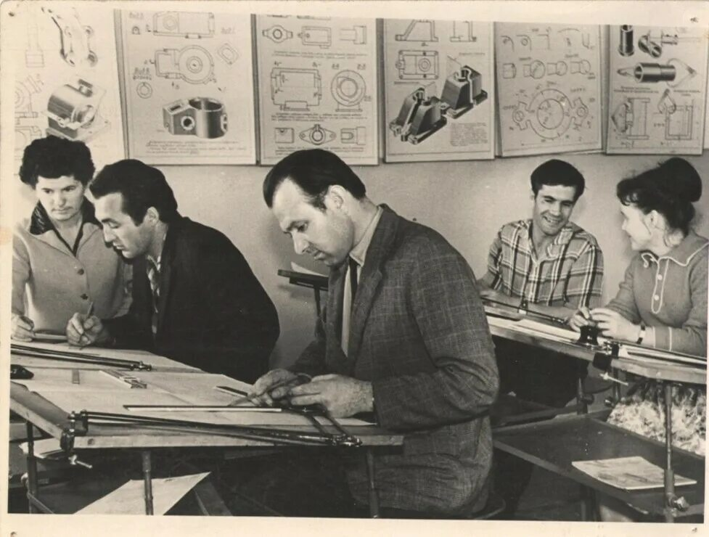
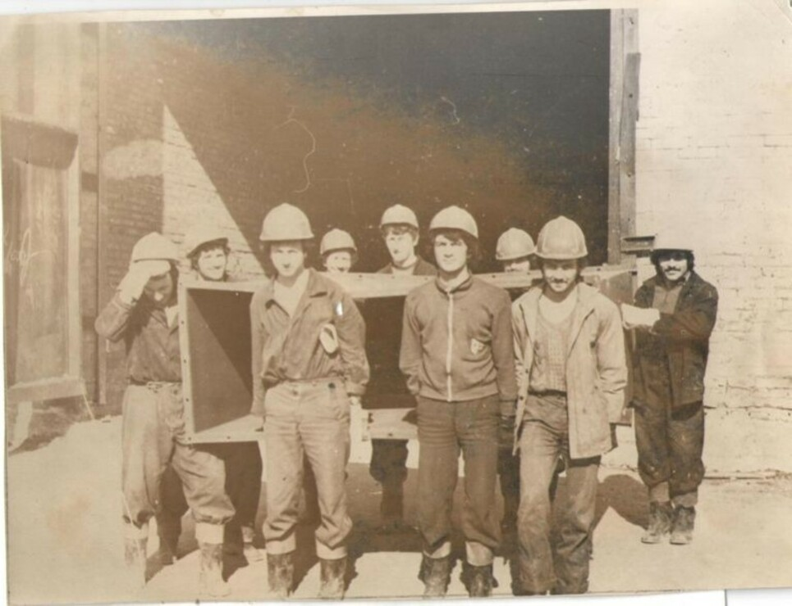
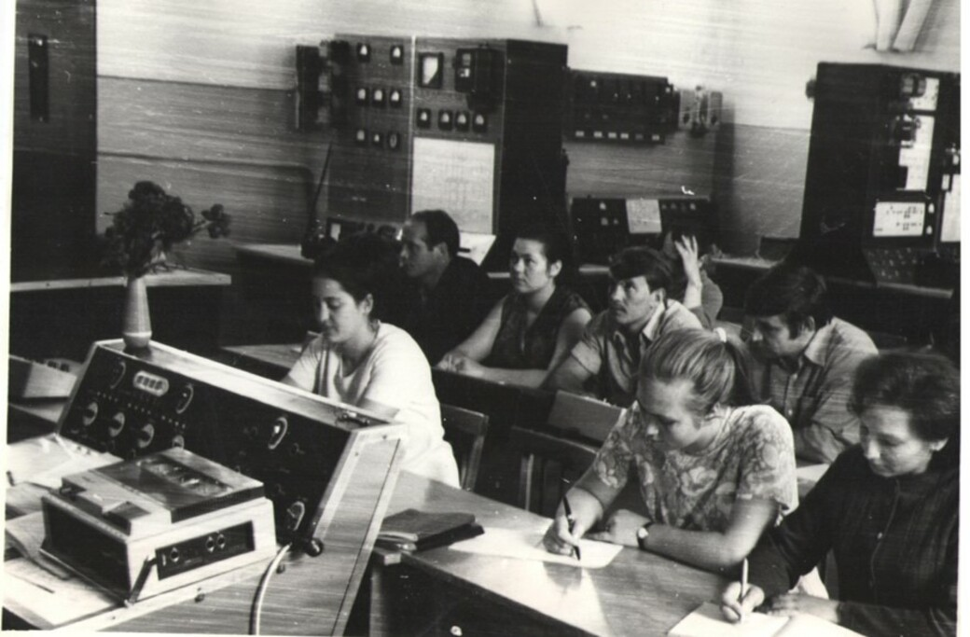
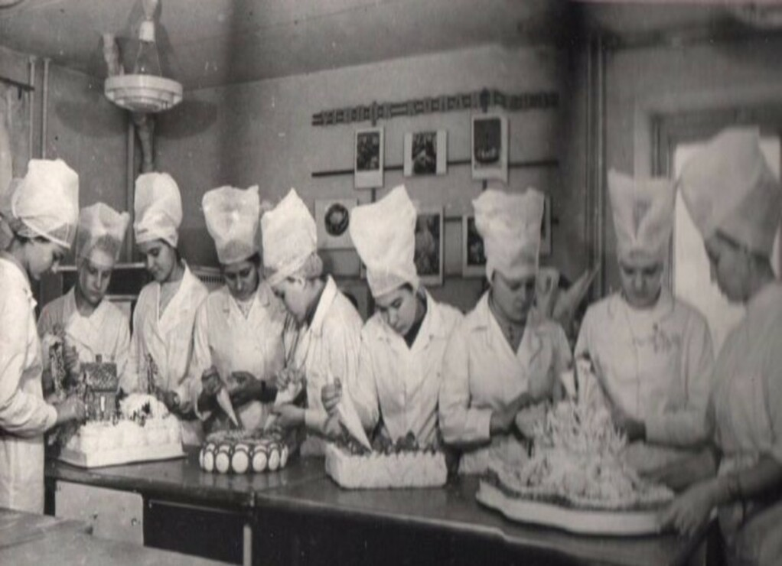
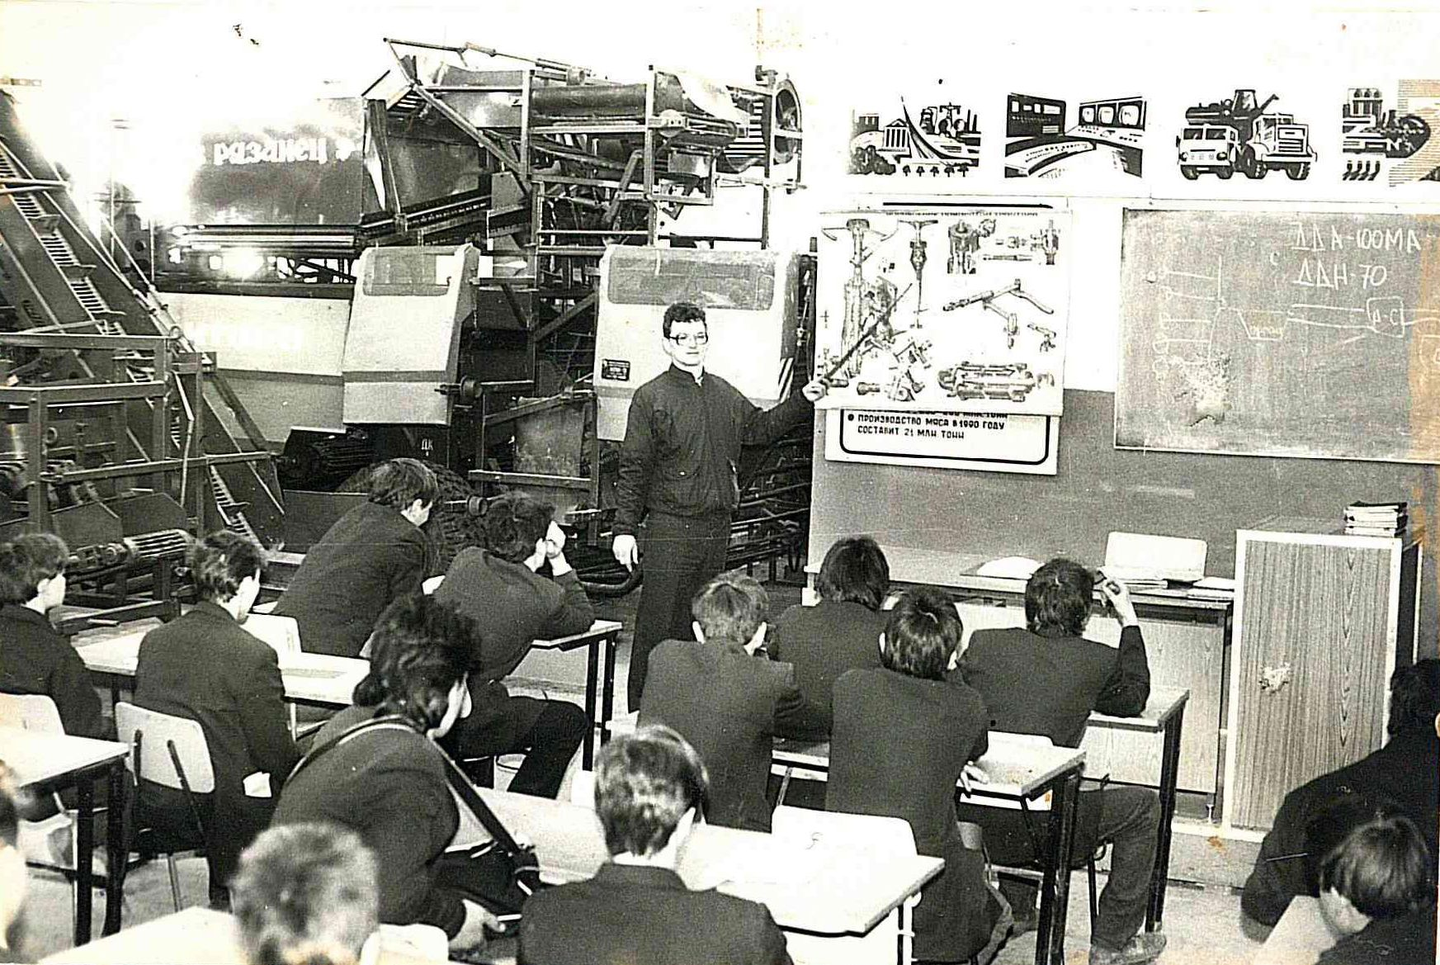
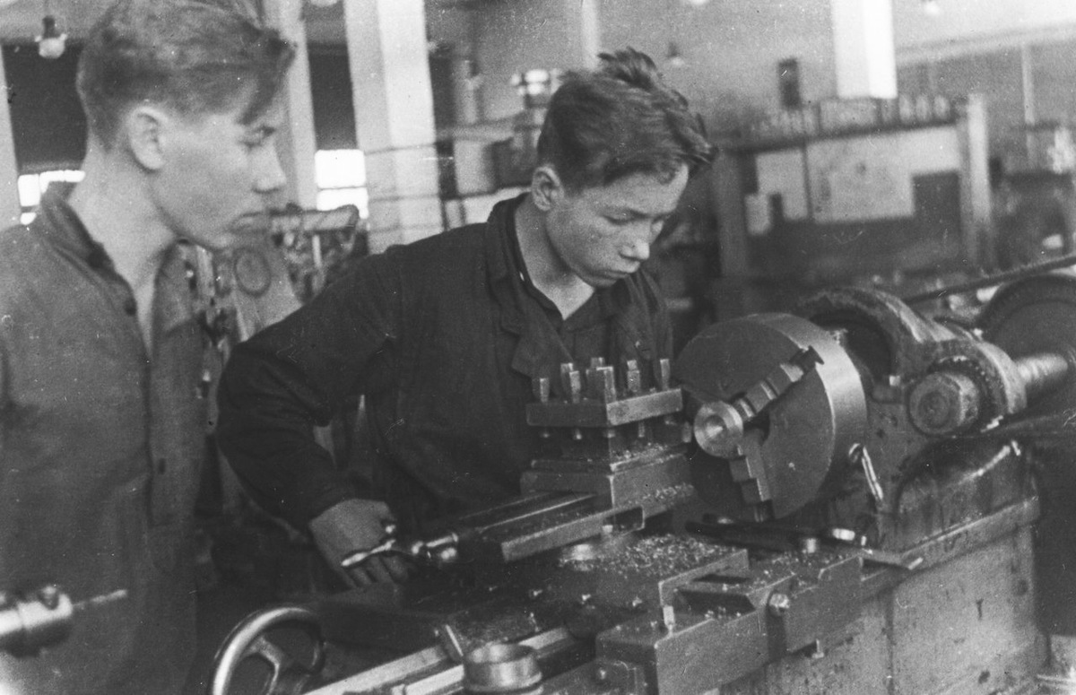
В 2025 году отмечается 85-летие государственной системы профессионально-технического образования в России

Slide 8
85-летие системы среднего профессионального образования — это знаковое событие для миллионов граждан нашей страны. Оно объединяет сегодняшних студентов колледжей и техникумов, их наставников, а также молодых специалистов и опытных профессионалов, работающих в различных областях промышленности и в социальной сфере. Они трудятся на благо Родины, ведут страну к большим достижениям, развивая её стратегический и экономический потенциал. Сегодня наша общая задача — обеспечение технологического лидерства России, и роль системы СПО в решении этой задачи ключевая
Сергей Кравцов
Министр просвещения Российской Федерации

Slide 9
Преимущества обучения на программа
ФП «Профессионалитет»

Slide 11
Шаблон для презентации колледжа/техникума
Название колледжа/техникума

Slide 12
Заголовок слайда
Колледж/техникум входит в ______________ (название) кластер.
Предприятия-партнеры _________
(наименования)
Набор по специальностям:_________ (или перечесть направления)
ФОТО КОЛЛЕДЖА

Slide 13
Заголовок слайда
Колледж/техникум имеет современное оснащение:_________
(фото, кратко о материально-технической базе колледжа).
ФОТО

Slide 14
Заголовок слайда
Для обучения есть площадки и мастерские: _________
(название, фото и кратко о направлениях деятельности)
ФОТО

Slide 15
Заголовок слайда
На данном слайде отразить фото-материалами
В колледже организуются мероприятия:
мастер-классы _________ (по каким специальностям),
экскурсии _________ (на какие предприятия),
профессиональные пробы: _________ (по каким направлениям подготовки / профессиям)
профессиональное тестирование обучающихся (и другие профориентационные мероприятия, организуемые в колледже)

Slide 16
Заголовок слайда
Студенты проходят практику на предприятиях _________
(обозначить предприятия-партнеры, их вакансии и возможности карьерного роста)
ФОТО
ФОТО

Slide 17
Заголовок слайда
Демонстрация видеороликов о предприятиях-партнерах

Slide 18
Заголовок слайда
Карьерные карты выпускников программ Профессионалитета
КАРЬЕРНАЯ КАРТА
КАРЬЕРНАЯ КАРТА
КАРЬЕРНАЯ КАРТА
КАРЬЕРНАЯ КАРТА
КАРЬЕРНАЯ КАРТА
КАРЬЕРНАЯ КАРТА

Slide 19
КВИЗ
«Я В ХОРОШЕЙ КОМПАНИИ!»

Slide 20
С какого возраста можно трудоустроиться?

Slide 21
Официально с 14 лет

Slide 22
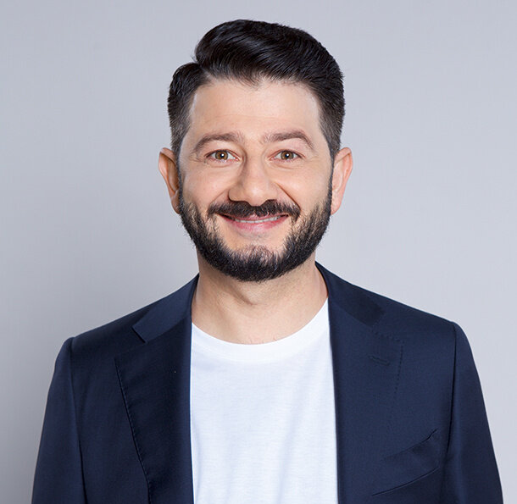
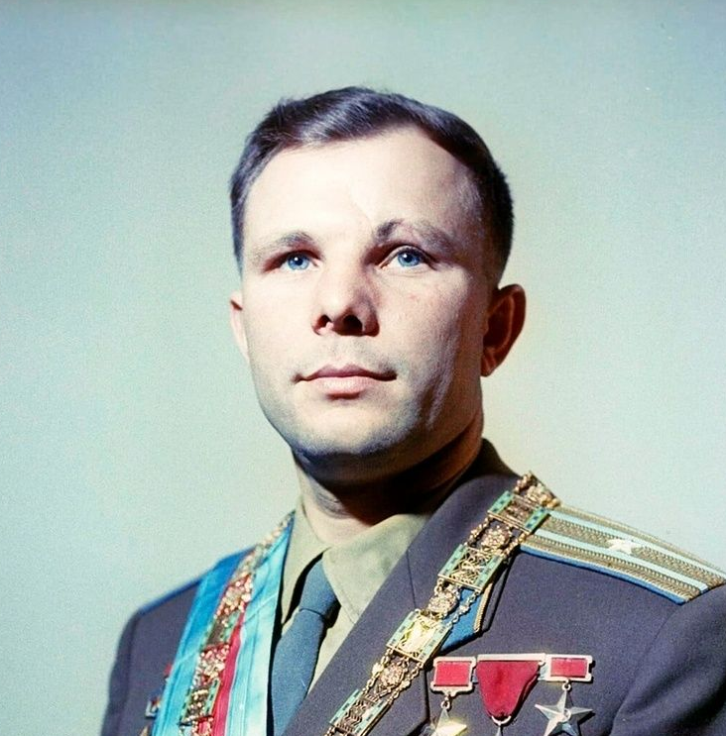
Кто из них выпускник СПО?
Константин Ивлев
Михаил Галустян
Юрий Гагарин
Андрей Григорьев-Аполлонов

Slide 23
Кто из них выпускник СПО?
Константин Ивлев
Михаил Галустян
Юрий Гагарин

Slide 24
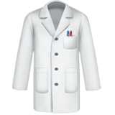
Что связано с профессией ветеринар?

Slide 25
Что связано с профессией ветеринар?

Slide 26
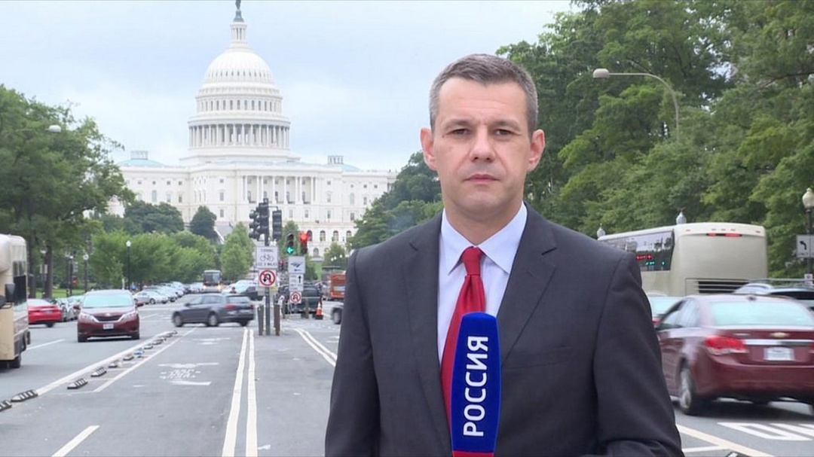
Какая отрасль?

Slide 27
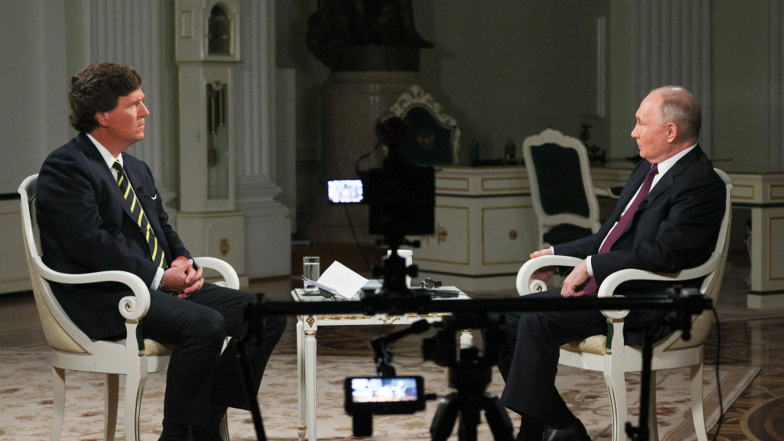
Средства массовой информации и коммуникационные технологии

Slide 28
Какая отрасль?

Slide 29
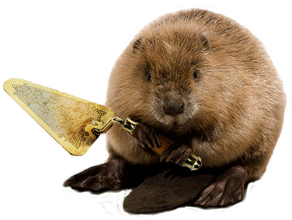
Лесная промышленность
СТРОИТЕЛЬНАЯ ОТРАСЛЬ или ЛЕСНАЯ ПРОМЫШЛЕННОСТЬ

Slide 30
Какая из профессий появилась раньше?
Программист
Космонавт
Экономист
Электрик
Учитель

Slide 31
Какая из профессий появилась раньше?
Программист
Космонавт
Экономист
Электрик
Учитель

Slide 32
ВАШ ВОПРОС

Slide 33
ВАШ ОТВЕТ

Slide 34
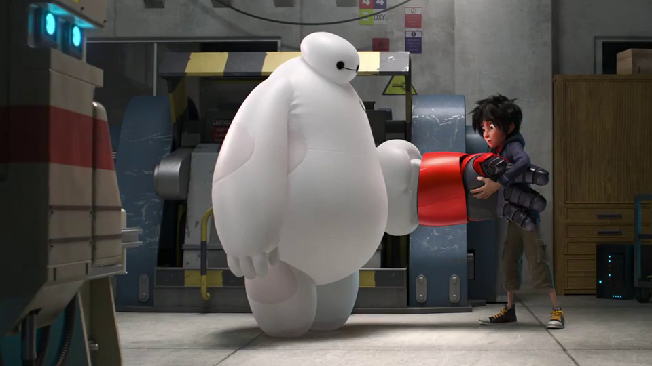
Какая отрасль?

Slide 35
Индустрия робототехники

Slide 36
Угадай название профессии
Меняет груши
К, Е, Л, Р, И, Т, Э, К
Э - - - - - - -

Slide 37
Угадай название профессии
Меняет груши
К, Е, Л, Р, И, Т, Э, К
ЭЛЕКТРИК

Slide 38
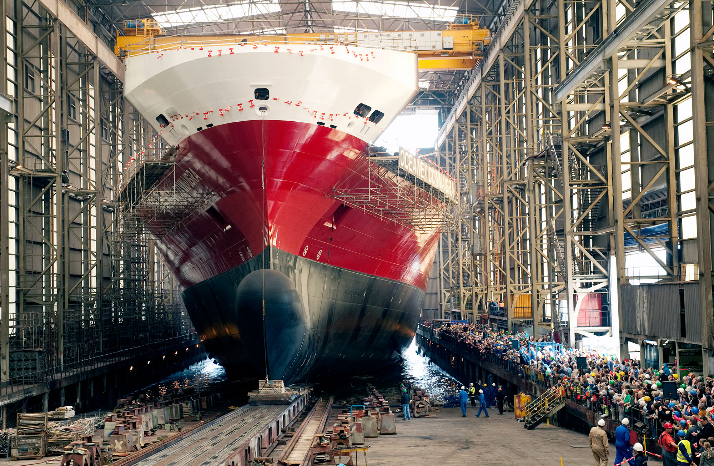
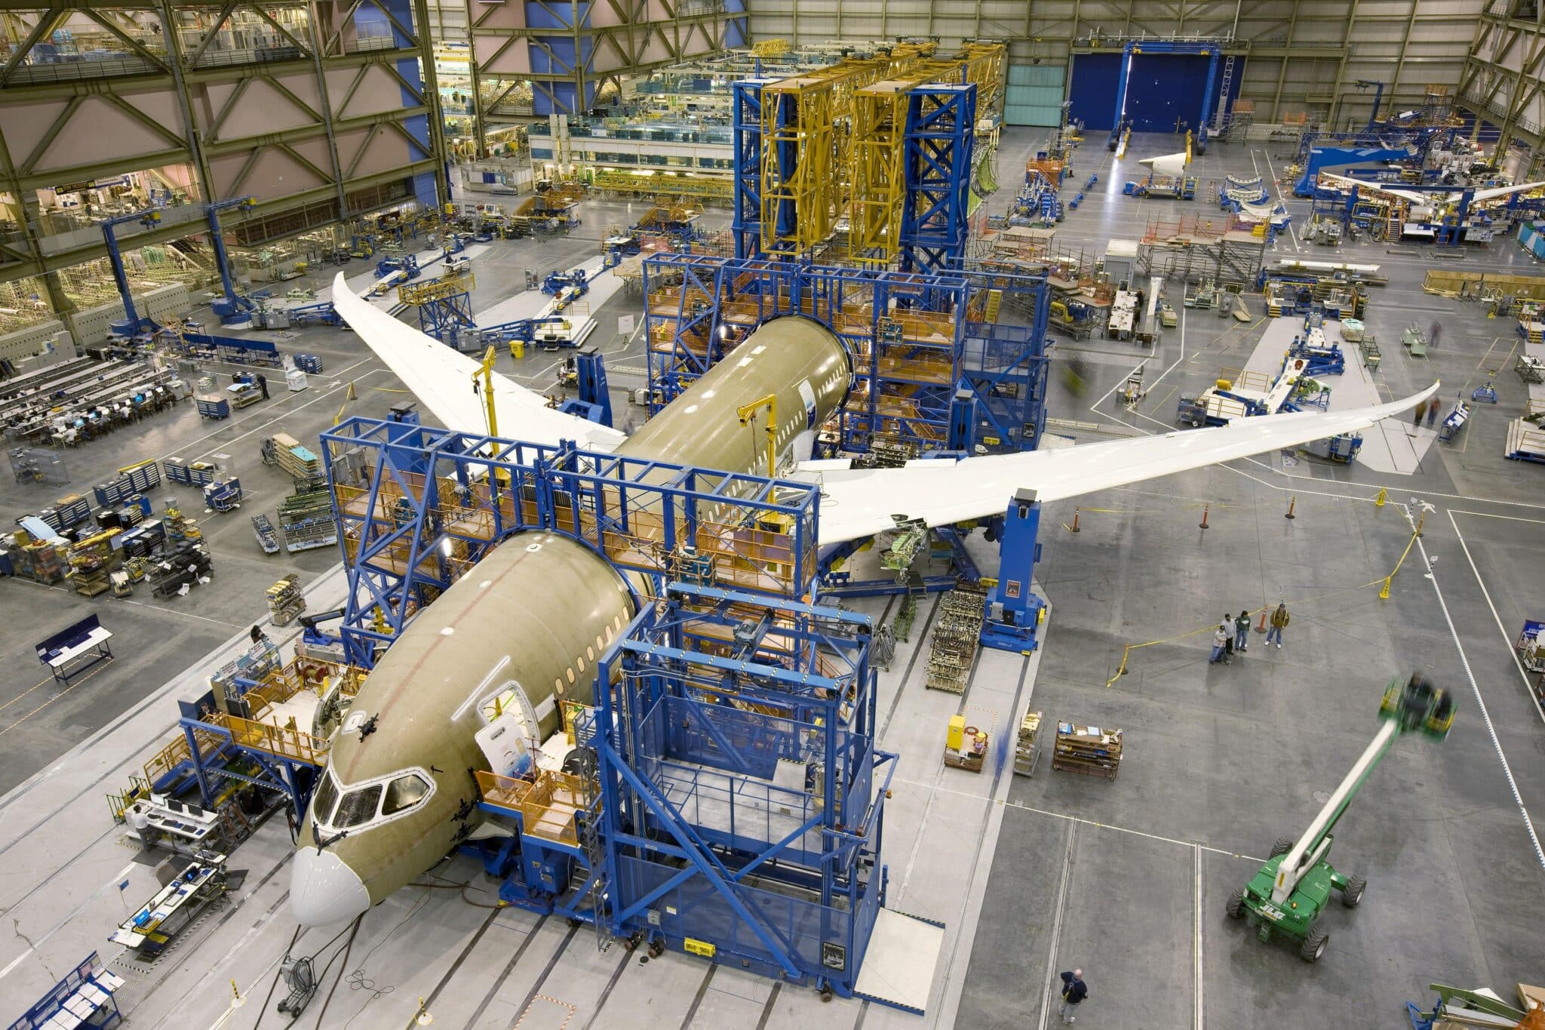
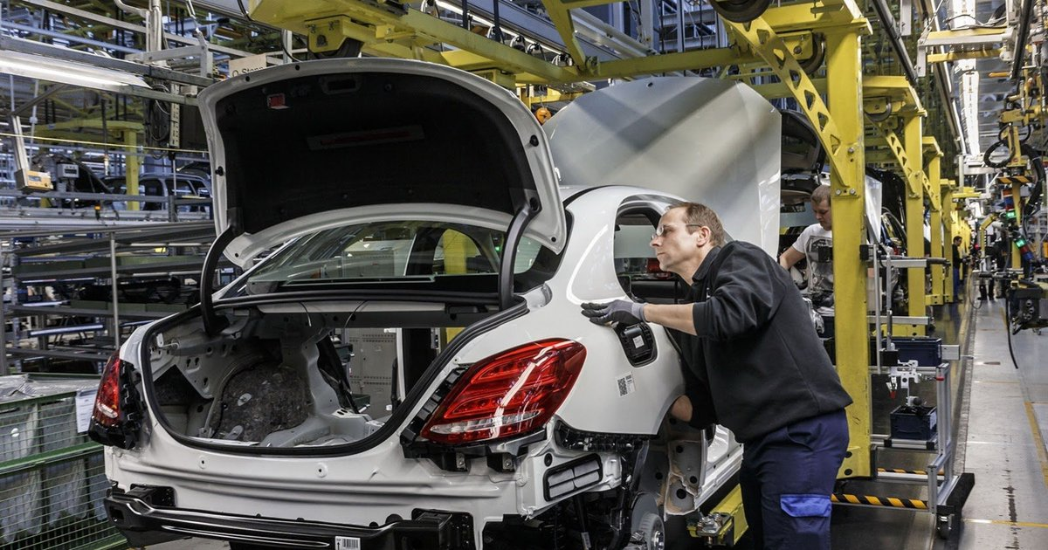
Какая отрасль?

Slide 39
Машиностроение

Slide 40
Что связано с профессией повар?

Slide 41
Что связано с профессией повар?

Slide 42
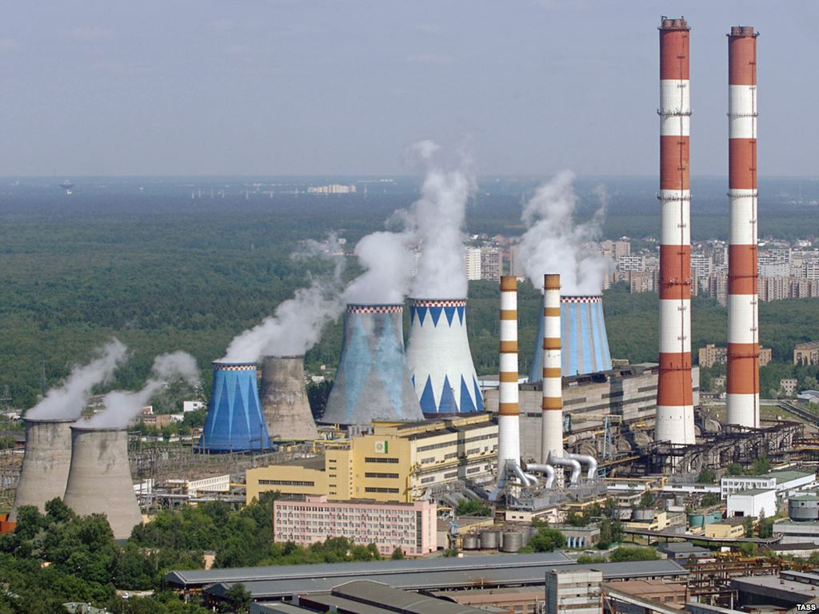
Какая отрасль?

Slide 43
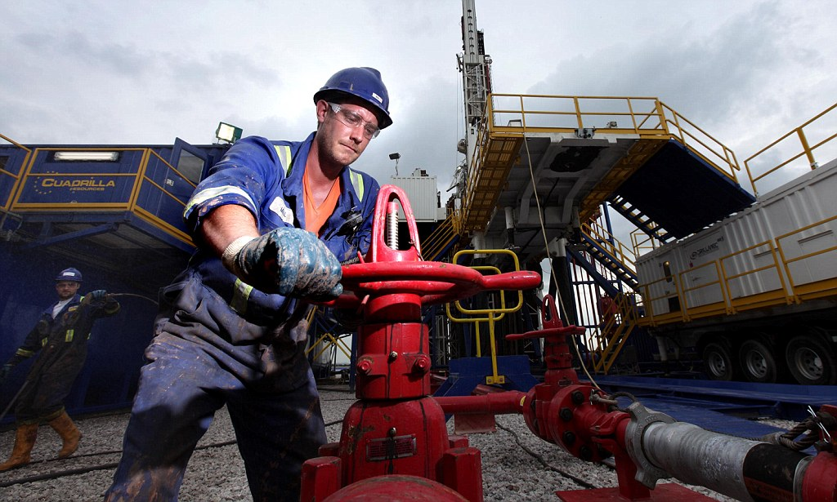
Топливно-энергетический комплекс

Slide 44
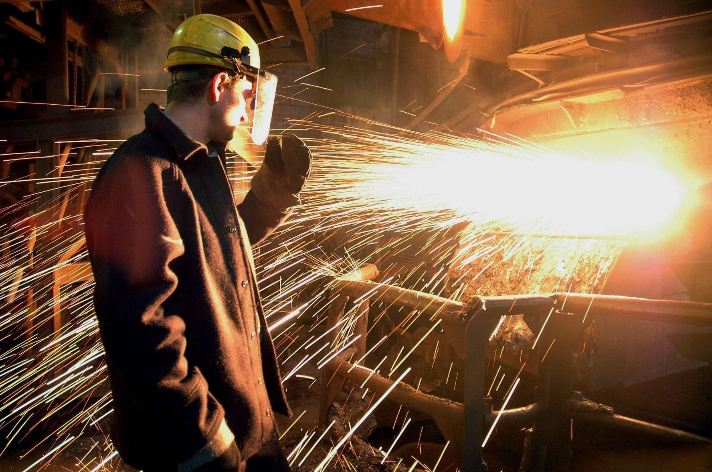
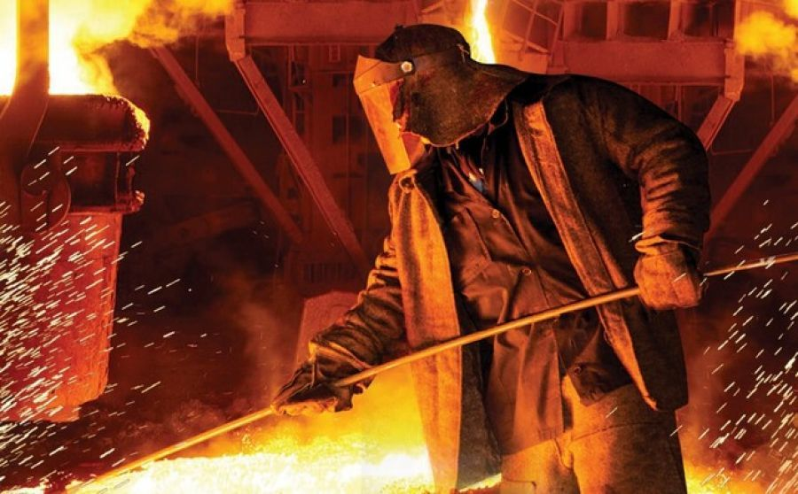
Какая отрасль?

Slide 45
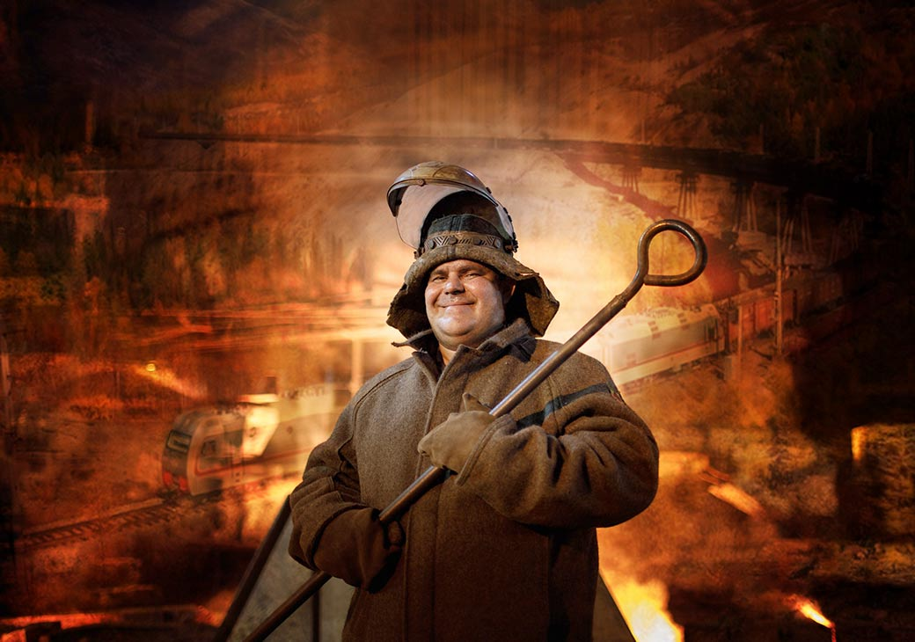
Металлургия

Slide 46
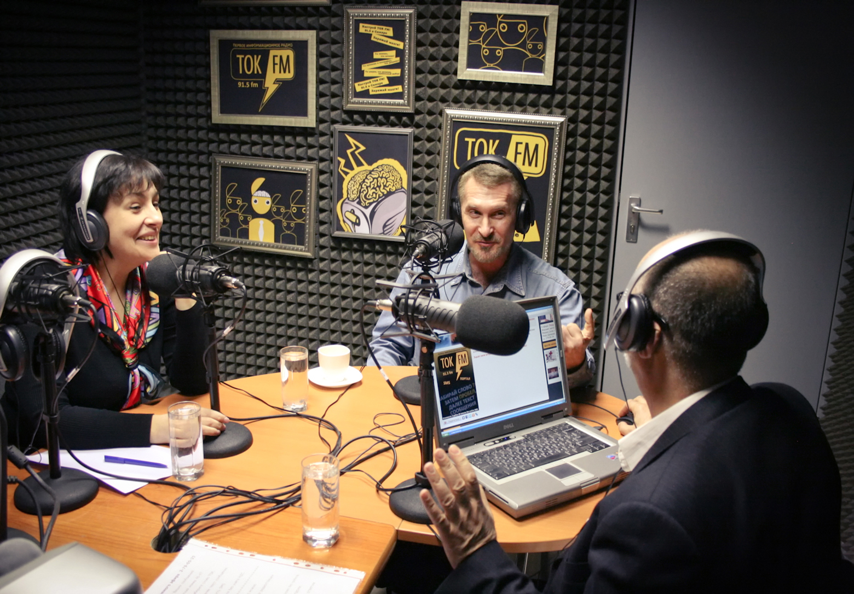
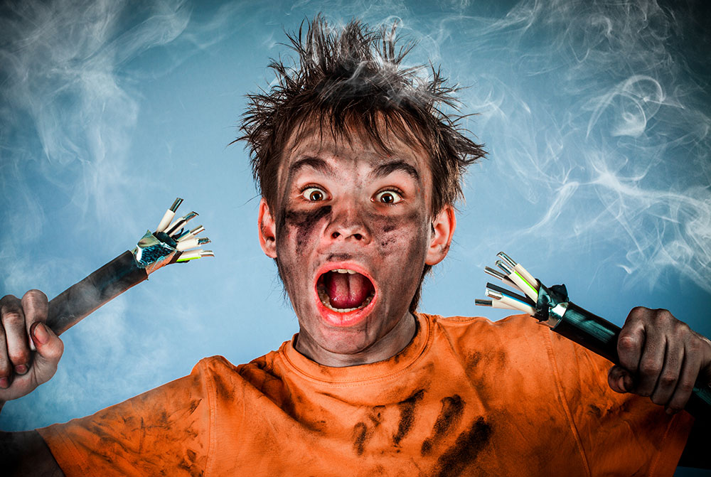
Какая отрасль?

Slide 47
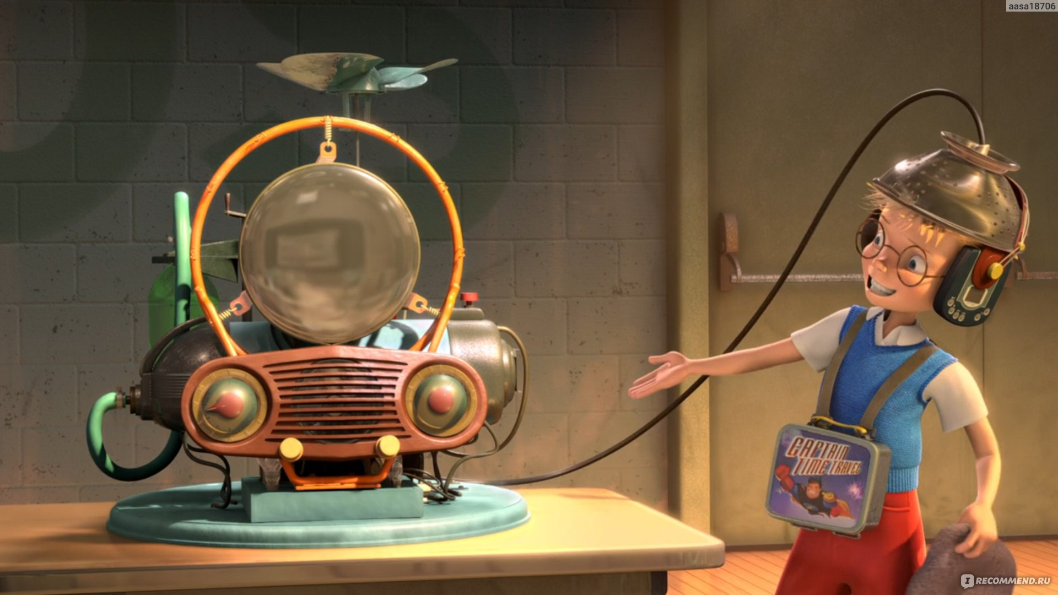
Радиоэлектроника

Slide 48
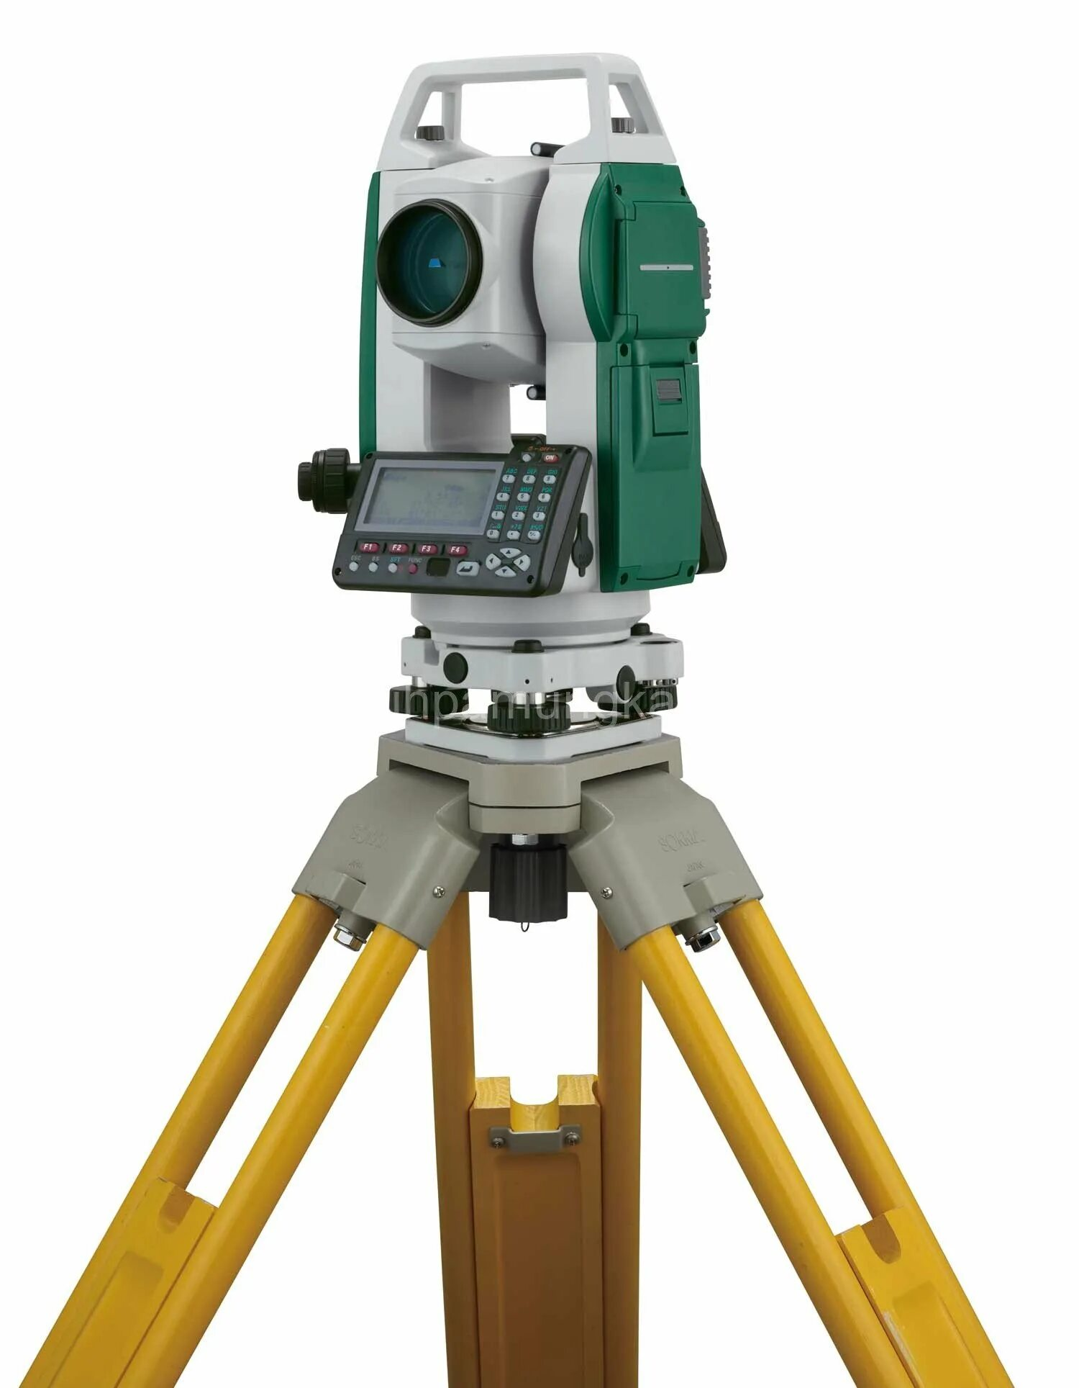
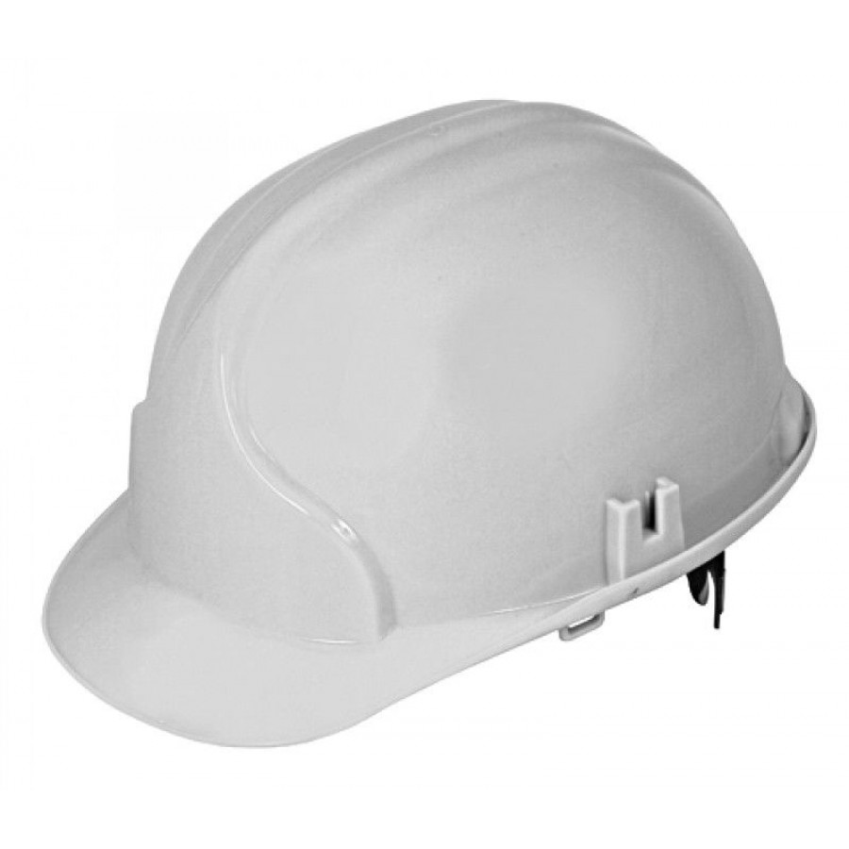
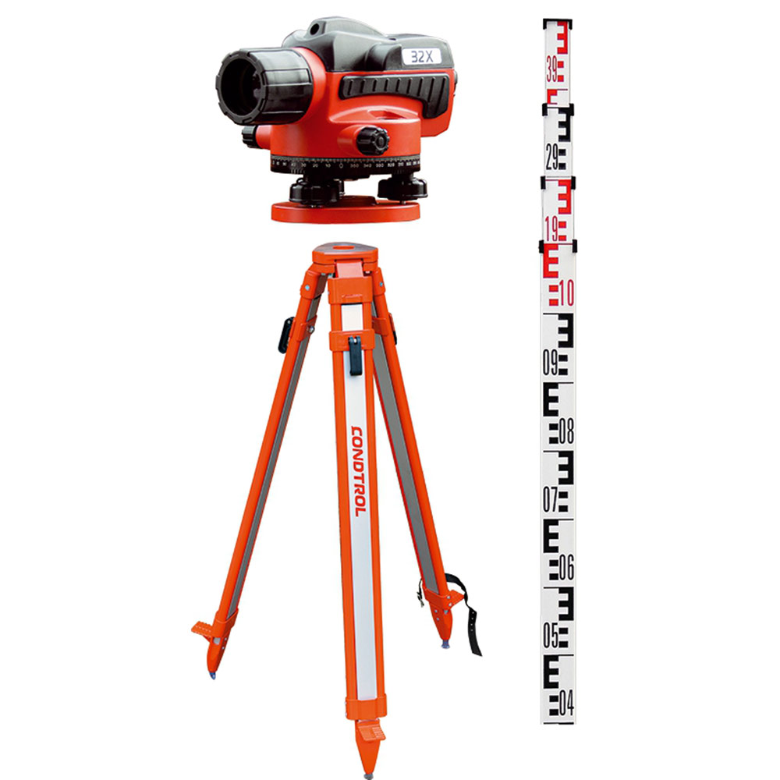
К какой профессии относятся эти предметы?

Slide 49
К какой профессии относятся эти предметы?
Геодезист

Slide 50
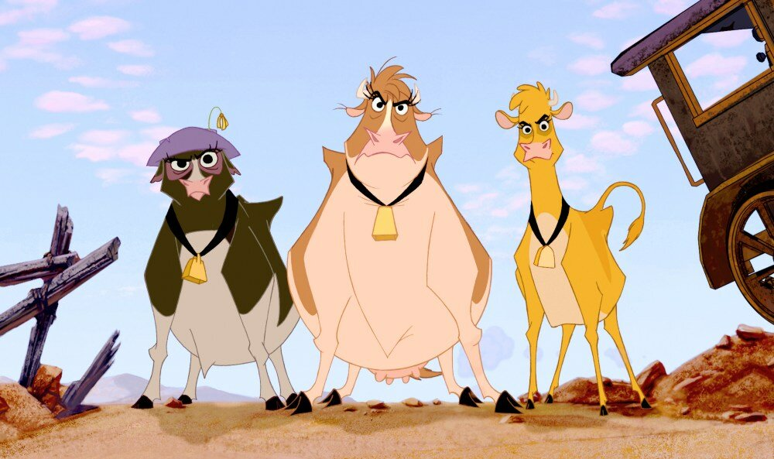
Какая отрасль?

Slide 51
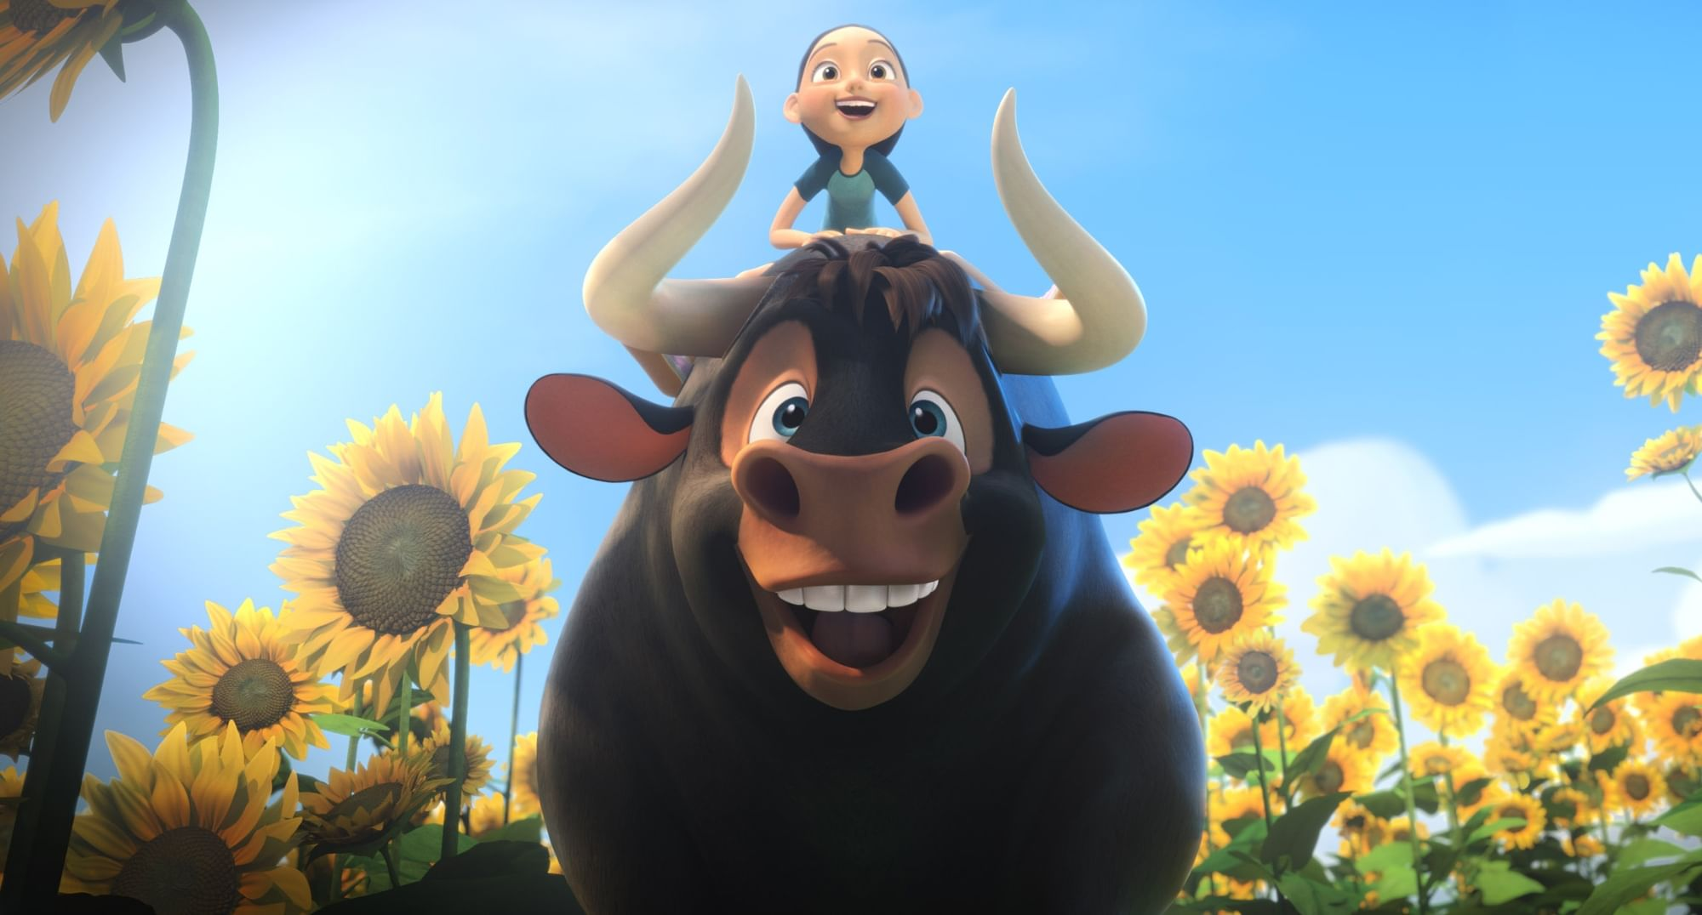
Сельское хозяйство

Slide 52
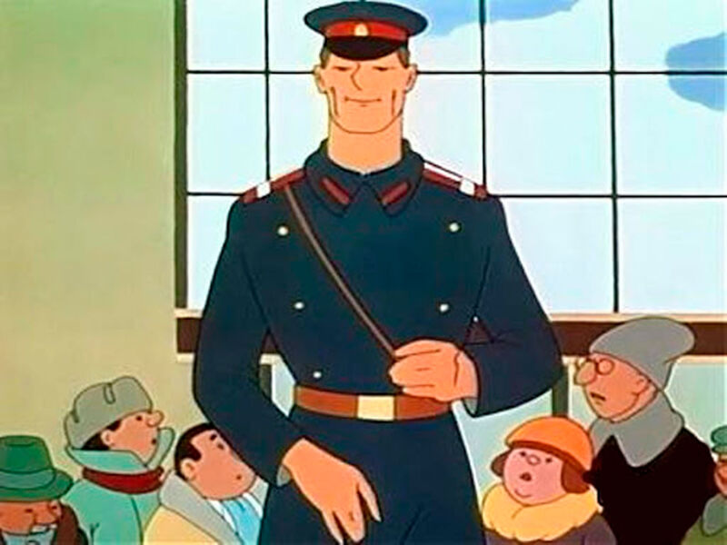
Какая отрасль?

Slide 53
Правоохранительная сфера

Slide 54
Угадай название профессии
«Разноцветный» рабочий
Я, Р, М, Л, А
М - - - -

Slide 55
Угадай название профессии
«Разноцветный» рабочий
МАЛЯР

Slide 56
Какая отрасль?

Slide 57
Какая отрасль?
ИСКУССТВО И КРЕАТИВНАЯ ИНДУСТРИЯ

Slide 58
Какая отрасль?

Slide 59
Химическая

Slide 60
Что связано с профессией фармацевт?

Slide 61
Что связано с профессией фармацевт?

Slide 62
Какая отрасль?

Slide 63
Атомная отрасль

Slide 64
Какая отрасль?

Slide 65
Какая отрасль?
ЛЕГКАЯ ПРОМЫШЛЕННОСТЬ

Slide 66
Какие предметы пригодятся автомеханику?

Slide 67
Какие предметы пригодятся автомеханику?

Slide 68
Какая отрасль?

Slide 69
Железнодорожный транспорт

Slide 70
Угадай название профессии
Работает с Питоном
О, П, Р, А, М, Т, М, Р, Г, И, С
П - - - - - - - - - -

Slide 71
Угадай название профессии
Работает с Питоном
ПРОГРАММИСТ

Slide 72
Ты в хорошей компании!
* фото команды амбассадоров или студентов колледжа
СОЦИАЛЬНЫЕ СЕТИ ФП «ПРОФЕССИОНАЛИТЕТ»
СОЦИАЛЬНЫЕ СЕТИ
КОЛЛЕДЖА/ТЕХНИКУМА
СТИКЕРЫ «ПРОФЕССИОНАЛИТЕТА»

Slide 73
ОПРОС

